Slide 1
7. MATLAB 符号计算
MATLAB 不仅具有数值运算功能，还开发了实现符号计算的工具包 Symbolic Math Toolbox

Slide 2
一、符号计算基础
MATLAB 提供了一种符号数据类型，
相应的运算对象称为符号对象。

Slide 3
1 符号对象
MATLAB 中用 sym 和 syms 来建立符号对象。
sym 函数用来建立单个符号量，调用格式为：
符号量名 ＝ sym(符号字符串)
【例】：符号变量与数值变量的区别
>> a = sym('a');
>> b = sym('b');
>> c = a*a + b*b
c =
a^2+b^2
>> x = 4;
>> y = 3;
>> z = x*x + y*y
z =
25

Slide 4
【例】：符号常量与数值常量的区别
>> spi = sym('pi'); npi = pi;
>> sin(spi/3)
ans =
1/2*3^(1/2)
>> sin(npi/3)
ans =
0.8660

Slide 5
syms 命令
sym 函数一次只能定义一个符号变量
syms 函数一次可以定义多个符号变量
【例】：用 syms 定义 4 个符号变量 a、b、c、d
>> syms a b c d
上面的语句等价于：
a = sym('a'); b = sym('b'); c = sym('c'); d = sym('d');

Slide 6
符号表达式
含有符号对象的表达式称为符号表达式。
【例1】：用 sym 函数建立符号表达式
>> s = sym('x^2+sin(y)')
s = x^2+sin(y)
【例2】：用已定义的符号变量组成符号表达式
>> x = sym('x');
>> w = 2*x^2 - s
w = x^2-sin(y)

Slide 7
符号表达式的四则运算
MATLAB 的符号表达式的四则运算指令，形式上和数值计算
的双精度数的运算完全相同。即用
＋、－、*、.*、/、./、\、.\
分别代表通常的加、减、乘、点乘、左除、左点除、右除以及
右点除等运算。
【例】：四则运算
>> x = sym('x');
>> f = 2*x^2 / (5*x)
f =
2/5*x

Slide 8
因式分解和展开
MATLAB 提供了符号表达式的因式分解与
展开的函数，函数调用格式为：
factor(s)： 对符号表达式 s 分解因式
expand(s)： 对符号表达式 s 进行展开
collect(s)： 对符号表达式 s 合并同类项
collect(s,v)： 对符号表达式 s 按变量 v 合并同类项

Slide 9
【例】 ：因式分解与展开
>> syms a b x y
>> A=a^3-b^3；
>> factor(A) % 因式分解
ans = (a-b)*(a^2+a*b+b^2)
>> s = (- 6 * x^2 - 8 * y^2) * (- x^2 + 3 * y^2);
>> expand(s) % 展开
ans = 6*x^4-10*x^2*y^2-24*y^4
>> factor(sym('180')) % 分解因式
ans = (2)^2*(3)^2*(5)

Slide 10
符号表达式的化简
MATLAB 提供的化简符号表达式的函数：
simplify(s)：应用函数规则对 s 进行化简
simple(s)： 调用其他函数进行综合化简
【例】 ：利用 simplify 化简函数
>> s = sym('cos(x)^2+sin(x)^2');
>> simplify(s)
ans =
1

Slide 11
【例】 ：利用 simple 化简函数
>> s = sym('cos(x)^2-sin(x)^2');
>> simple(s)
simplify: 2*cos(x)^2-1
radsimp: cos(x)^2-sin(x)^2
factor: (cos(x)-sin(x))*(cos(x)+sin(x))
combine: cos(2*x)
mwcos2sin: 1-2*sin(x)^2
ans =
cos(2*x)

Slide 12
符号表达式与数值表达式的转换
利用函数 sym 可以将数值表达式转换为符号表达式。
【例】 ：
>> sym(1.5)
ans =
3/2
利用函数 eval 可以将符号表达式转换为数值表达式。
【例】 ：
>> phi = sym('(1+sqrt(5))/2');
>> eval(phi)
ans =
1.6180

Slide 13
符号表达式中变量的确定
利用函数 findsym 可以查找符号表达式中的变量。格式为：
findsym(s,n) －返回 s 中离 x 字母顺序最近的前 n 个符号变量。
【例】 ：
>> s = sym('a+b+c');
>> findsym(s,2)
ans =
c,b
>> w = sym('x^2+sin(y)-z')
>> findsym(w,1)
ans =
x

Slide 14
二、符号矩阵
符号矩阵也是一种符号表达式，所以
前面介绍的符号表达式运算都可以在
矩阵意义下运行。

Slide 15
1. 符号矩阵的创建
【例】 ：
>> A = sym('[a , 2*b ; 3*a , 0]')
A =
[ a, 2*b]
[3*a, 0]
注意：符号矩阵的每一行的两端都有方括号，这是
与 MATLAB 字符串矩阵的一个重要区别。

Slide 16
2. 符号矩阵的基本运算
MATLAB 的符号矩阵的四则运算指令，形式上和数值计算的
双精度数的运算完全相同。即用
＋、－、*、.*、/、./、\、.\
分别代表通常的加、减、乘、点乘、左除、左点除、右除以及
右点除等运算。

Slide 17
【例】：符号矩阵四则运算
>> A = sym('[a b; c d]')
A = [ a, b]
[ c, d]
>> B = sym('[a+b a-b; c+d c-d]')
B = [ a+b, a-b]
[ c+d, c-d]
>> A+B
ans =
[ 2*a+b, a]
[ 2*c+d, c]

Slide 18
【例】：符号矩阵四则运算
>> B/A
ans =
[ -(-a*d+a*c-b*d-b*c)/(a*d-b*c), (a^2-2*a*b-b^2)/(a*d-b*c)]
[ -(-2*c*d+c^2-d^2)/(a*d-b*c), (-a*d+a*c-b*d-b*c)/(a*d-b*c)]
>> B./A
ans =
[ (a+b)/a, (a-b)/b]
[ (c+d)/c, (c-d)/d]

Slide 19
【例】：符号矩阵的幂
>> A^2
ans =
[ a^2+b*c, a*b+b*d]
[ a*c+c*d, b*c+d^2]
>> A.^2
ans =
[ a^2, b^2]
[ c^2, d^2]

Slide 20
符号矩阵的线性代数运算
和数值矩阵一样，符号矩阵也可以进行矩阵
的线性代数运算，例如，求一个符号矩阵的
行列式的值、求逆、求方阵的特征值和特征
向量等。

Slide 21
【例】：符号矩阵的线性代数运算
>> H = hilb(2)
H =
1.0000 0.5000
0.5000 0.3333
>> H = sym(H)
H =
[ 1, 1/2]
[ 1/2, 1/3]
>> inv(H)
ans =
[ 4, -6]
[ -6, 12]
>> det(H)
ans =
1/12

Slide 22
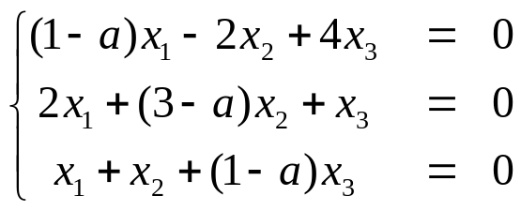
【例】：当 a 取何值时，方程组
有非零解。
>> syms a
>> A = [1-a -2 4; 2, 3-a 1; 1 1 1-a]
A =
[ 1-a, -2, 4]
[ 2, 3-a, 1]
[ 1, 1, 1-a]
>> D = det(A);
>> factor(D)
ans =
-a*(a-2)*(-3+a)
所以 a = 0、2、3 时，
方程组有非零解。

Slide 23
三、符号函数及其应用
本节我们介绍几个常用的符号函数：
limit 求极限
diff 求导数
int 求积分
symsum 级数求和
taylor Taylor 展开

Slide 24
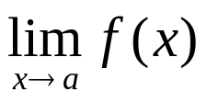
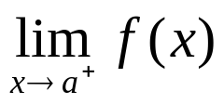

符号函数的极限
limit 用于求函数极限，其调用格式如下：
limit(f,x,a)：求符号函数 f(x) 的极限值
limit(f,a)： 按 findsym 指示的默认变量求极限。
limit(f)： 系统默认 a = 0，即变量趋于 0。
limit(f,x,a, 'right')： 求右侧极限
limit(f,x,a, 'left')： 求左侧极限

Slide 25
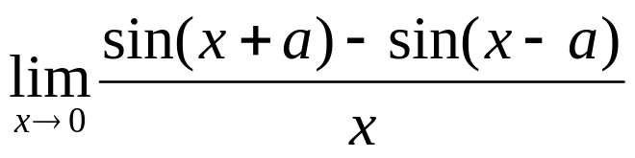
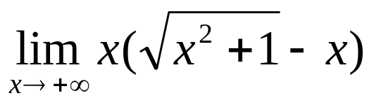
【例】：求极限
(1). (2).
>> f = sym('(sin(a+x) - sin(a-x))/x');
>> limit(f)
ans =
2*cos(a)
>> syms x
>> f = sym('x*(sqrt(x^2 +1) - x)');
>> limit(f,x,inf,'left')
ans =
1/2

Slide 26
符号函数求导
diff 函数用于对符号表达式求导数，格式如下：
diff(f)： 按默认变量对 f 求一阶导数。
diff(f,v)： 以 v 为自变量，对 f 求一阶导数 。
diff(f,n)： 按默认变量对 f 求 n 阶导数。
diff(f,v,n)：以 v 为自变量，对 f 求 n 阶导数。

Slide 27
【例】：设 y = xcos(x)，求 y' 、y'' 。
>> syms x
>> y = x*cos(x)；
>> diff(y)
ans =
cos(x)-x*sin(x)
>> diff(y,2)
ans =
-2*sin(x)-x*cos(x)

Slide 28
【例】：在曲线 y = x^3 + 3x -2 哪一点的切线与直线 y = 4x -1 平行。
解: 依题意，即求曲线哪一点的导数值为 4。命令如下：
>> y = sym('x^3+3*x-2');
>> f = diff(y);
>> g = f - 4;
>> solve(g)
ans =
1/3*3^(1/2)
-1/3*3^(1/2)

Slide 29
符号积分
int 函数用于求符号函数的积分，格式如下：
int(f)： 按默认变量对 f 求不定积分。
int(f,v)： 以 v 为自变量，对 f 求不定积分 。
int(f,v,a,b)：求 f 在区间 [a, b] 上的定积分。

Slide 30
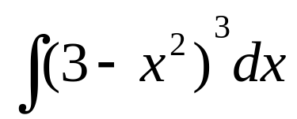
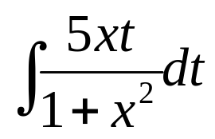
【例】：求下列不定积分
(1) (2)
>> syms x t
>> f = (3-x^2)^3;
>> int(f)
ans =
27*x-1/7*x^7+9/5*x^5-9*x^3
>> g = 5*x*t/(1+x^2);
>> int(g,t)
ans =
5/2*x*t^2/(x^2+1)

Slide 31
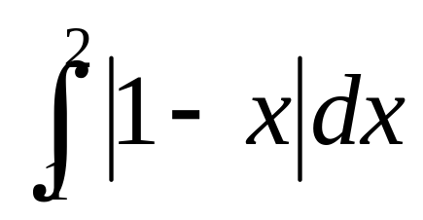
【例】：求定积分
>> x = sym('x');
>> int(abs(1-x),1,2)
ans =
1/2

Slide 32
级数求和
symsum 函数用于求无穷级数的和，格式为：
symsum(S,v,a,b)
S 表示级数通项，是一个符号表达式
v 是求和变量
a 和 b 是求和的首项和末项。

Slide 33
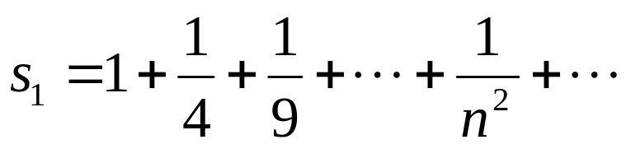
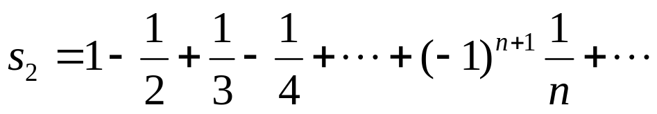
【例】：求下列级数的和
(1)
(2)
>> syms n
>> s1 = symsum(1/n^2,n,1,inf)
s1 = 1/6*pi^2
>> s2 = symsum((-1)^(n+1)/n,1,inf)
s2 = log(2)

Slide 34
Taylor 级数
taylor 函数将函数展开为幂级数，格式为：
taylor(f,v,n,a)
该函数将 f 按变量 v 展开为 Taylor 级数，展开到第
n 项，n 默认为 6。参数 a 指定在变量 v = a 处展
开，a 默认为 0。

Slide 35
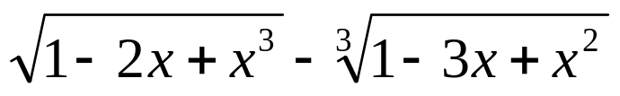
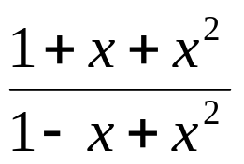
【例】：求函数的 Taylor 级数展开式
(1) 求 的 5 阶 Taylor 级数展开
(2) 将 在 x = 1 处按 5 次多项式展开
>> syms x
>> f1 = sqrt(1-2*x+x^3)-(1-3*x+x^2)^(1/3);
>> f2 = (1+x+x^2)/(1-x+x^2);
>> taylor(f1,x,5)
ans = 1/6*x^2+x^3+119/72*x^4
>> taylor(f2,6,1)
ans = 3-2*(x-1)^2+2*(x-1)^3-2*(x-1)^5

Slide 36
四、符号方程求解
代数方程是指未涉及微积分运算的方程，
可用 solve 函数求解。调用格式为：
solve('eq1','eq2',...,'eqN',‘v1',‘v2',...‘vN')

Slide 37
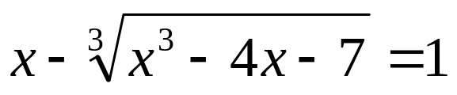
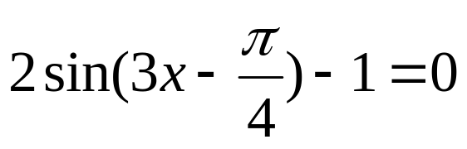
【例】：解下列方程
(1) (2)
>> x = solve('x-(x^3-4*x-7)^(1/3)=1')
x =
3
>> x = solve('2*sin(3*x-pi/4)-1') ％仅标出方程左端
x =
5/36*pi

Slide 38
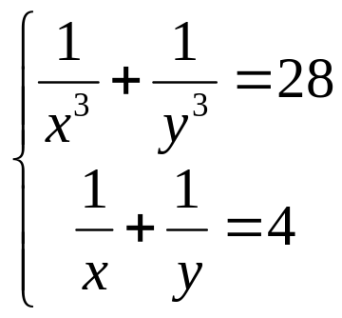
【例】：求方程组的解。
>> [x y] = solve('1/x^3+1/y^3=28','1/x+1/y=4')
x = 1
1/3
y = 1/3
1

Slide 39
符号微分方程求解
MATLAB 中，用大写字母 D 表示导数。例如Dy 表示 y‘，D2y 表示 y’‘，Dy(0) = 5 表示y'(0)=5。
dsolve 函数可以求解符号常微分方程，格式为：
dsolve(eqn,c,v)
求解常微分方程 eqn 在初值条件 c 下的特解。

Slide 40
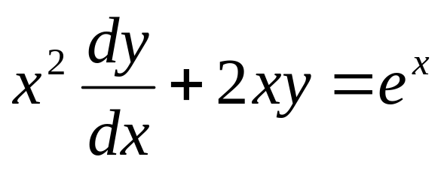
【例】：求微分方程
的通解。
>> y =dsolve('Dy*x^2 + 2*x*y = exp(x)','x')
y =
(exp(x)+C1)/x^2

Slide 41
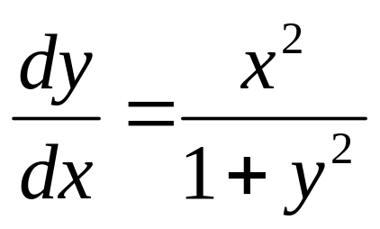
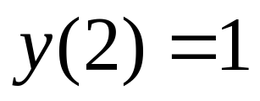
【例】：求微分方程
的特解， 。
>> y = dsolve('(Dy-x^2)/(1+y^2)','y(2)=1','x')
y =
1/3*x^3-5/3

Slide 42
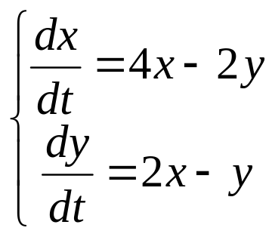
【例】：求微分方程 的通解。
>> [x,y] = dsolve('Dx = 4*x - 2*y','Dy = 2*x - y','t')
x = 2*C2*exp(3*t)+1/2*C1
y = C1+C2*exp(3*t)

Slide 43
考试时间
今天下午(14日) 1：30--3：30
教室 B102

Slide 44
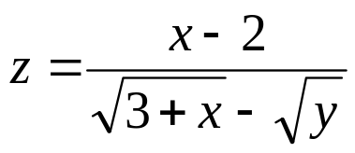

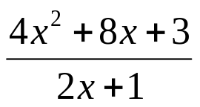

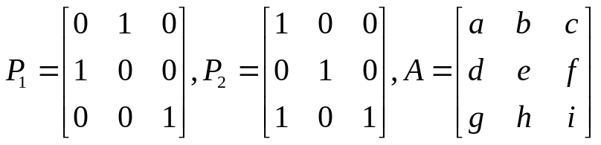

练习 1
1. 已知 x = 6, y = 5, 利用符号表达式求
2. 分解因式: (a) (b) 2200
3. 化简表达式: (a) (b)
4. 已知
完成下列运算:
(1) (2) 计算 B 的逆矩阵并验证结果
(3) 取出包括 B 的主对角线元素的下三角阵作为 L

Slide 45
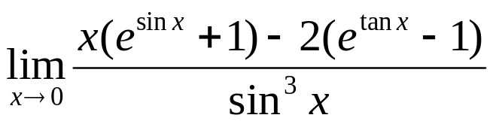
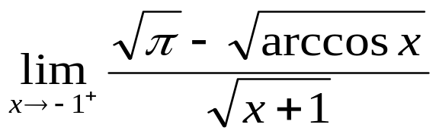
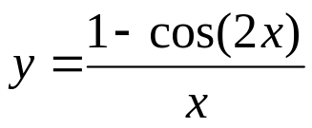
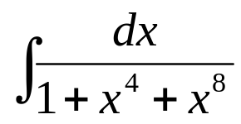
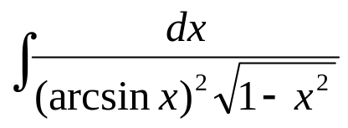
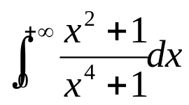
练习 2
1. 用符号方法求下列极限或导数
(1) (2)
(3) , 求 y'， y''
2. 用符号方法求下列积分
(1) (2) (3)

Slide 46
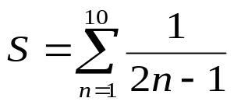
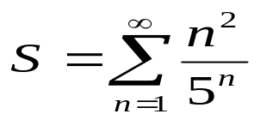
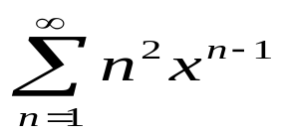
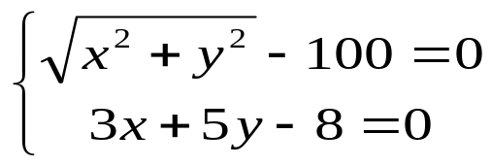
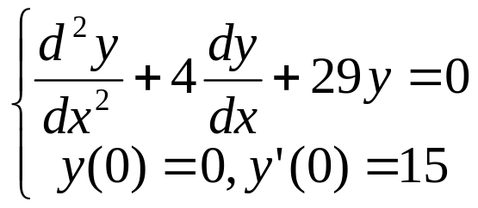
练习 3
1. 级数符号求和
(1) (2) (3) 求级数 的和函数
2. 将 ln(x) 在 x＝1 处按 5 次多项式展开为 Taylor 级数
3. 求方程 的符号解
4. 求微分方程初值问题 的符号解

